Slide 1
TOÁN CAO CẤP A1
Chương 2 – ĐẠO HÀM & VI PHÂN CỦA HÀM SỐ MỘT BIẾN
ThS. LÊ HOÀNG TUẤN
Đại học Quốc gia Tp.HCM - Trường Đại học Công Nghệ Thông Tin http://www.uit.edu.vn

Slide 2





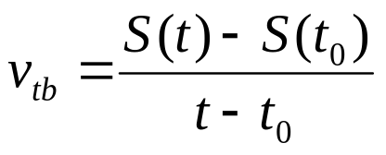
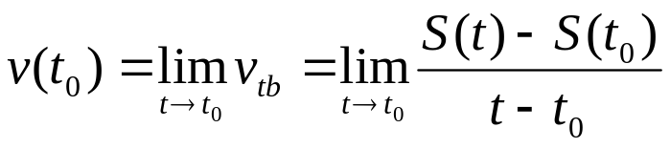









TOÁN CAO CẤP A1
Chương 2 – ĐẠO HÀM & VI PHÂN CỦA HÀM SỐ MỘT BIẾN
Ví dụ mở đầu
Xét chuyển động thẳng của một vật
Thì vận tốc tức thời
|
|
Hay xét chuyển động cong
Đại học Quốc gia Tp.HCM - Trường Đại học Công Nghệ Thông Tin http://www.uit.edu.vn

Slide 3



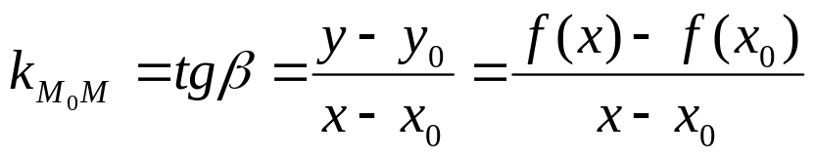

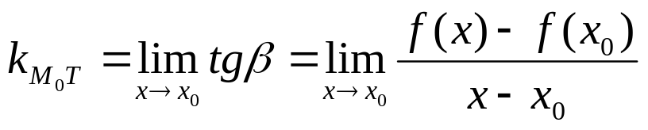
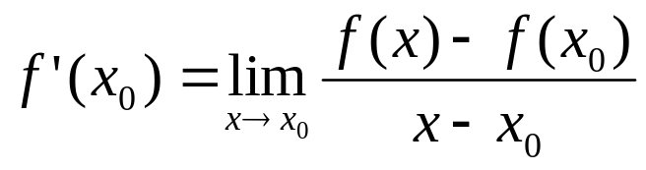

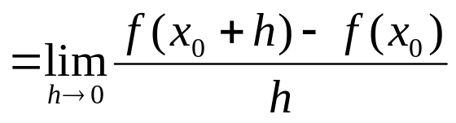

TOÁN CAO CẤP A1
Chương 2 – ĐẠO HÀM & VI PHÂN CỦA HÀM SỐ MỘT BIẾN
Trong đó
Cát tuyến
có hệ số góc
Còn tiếp tuyến
có h/s góc
đạo hàm của f tại x₀
Định nghĩa
Cho
a
(
)
//////
→
//////
b
Đại học Quốc gia Tp.HCM - Trường Đại học Công Nghệ Thông Tin http://www.uit.edu.vn

Slide 4
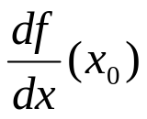


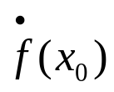

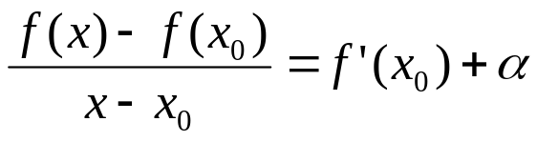


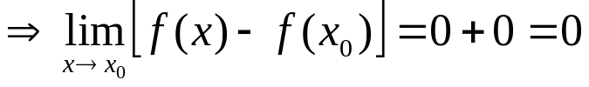






TOÁN CAO CẤP A1
Chương 2 – ĐẠO HÀM & VI PHÂN CỦA HÀM SỐ MỘT BIẾN
Ký hiệu
hay
hay
hay
Định lý
//////
(
)
thì
//////
Nếu
có đạo hàm tại
liên tục tại
→
C/m:
Ta có
với
là VCB khi
(đpcm)
Ý nghĩa hình học
Ý nghĩa cơ học
(hệ số góc)
pttt tại
Đại học Quốc gia Tp.HCM - Trường Đại học Công Nghệ Thông Tin http://www.uit.edu.vn

Slide 5
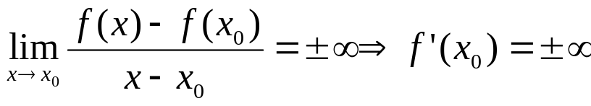




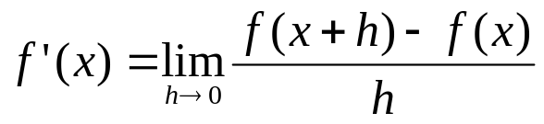
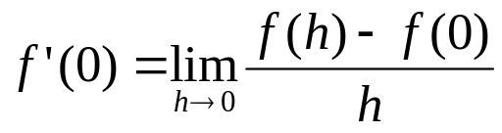
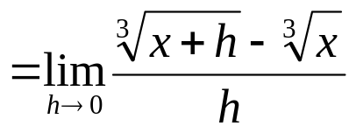
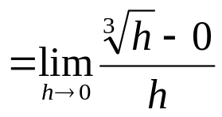
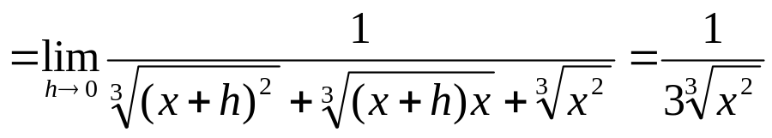
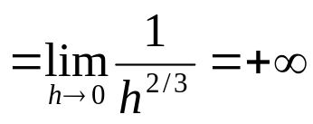
TOÁN CAO CẤP A1
Chương 2 – ĐẠO HÀM & VI PHÂN CỦA HÀM SỐ MỘT BIẾN
Đạo hàm vô cực
Ví dụ
xác định trên
khi
khi
Liên tục một phía
Đại học Quốc gia Tp.HCM - Trường Đại học Công Nghệ Thông Tin http://www.uit.edu.vn

Slide 6
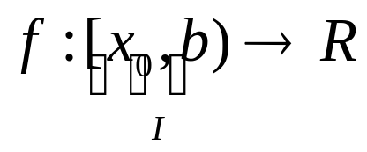
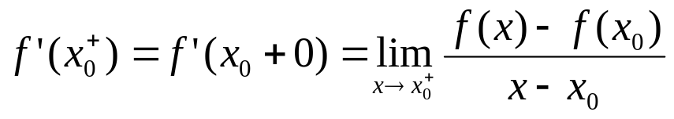
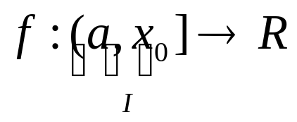
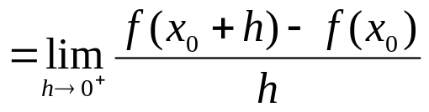
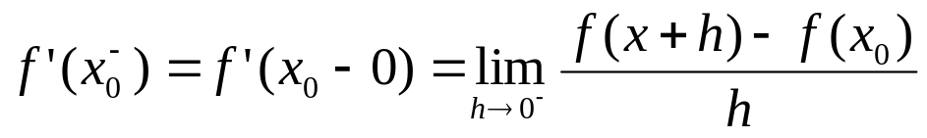



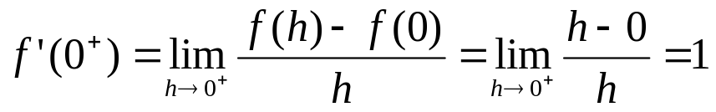
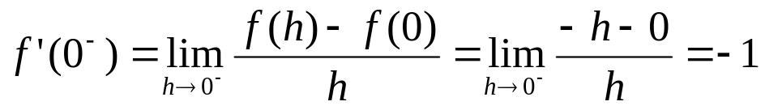



TOÁN CAO CẤP A1
Chương 2 – ĐẠO HÀM & VI PHÂN CỦA HÀM SỐ MỘT BIẾN
Tương tự, ta có
///
[
)
////
(đạo hàm trái)
//////
(
]///
(đạo hàm phải)
Định lý
Ví dụ
thì tại
không
tại
Đại học Quốc gia Tp.HCM - Trường Đại học Công Nghệ Thông Tin http://www.uit.edu.vn

Slide 7
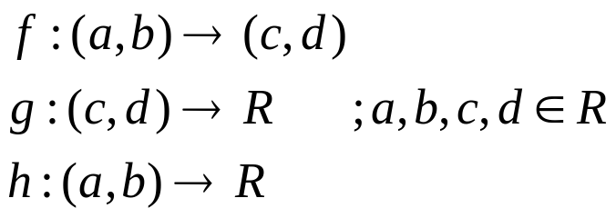
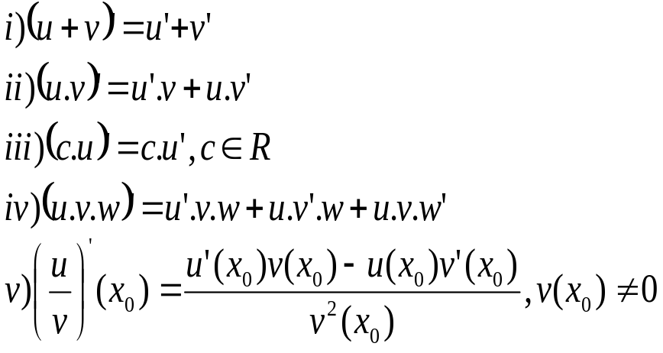
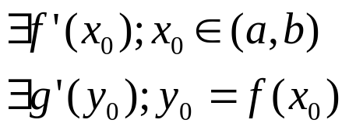






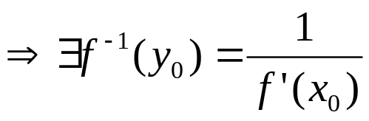


TOÁN CAO CẤP A1
Chương 2 – ĐẠO HÀM & VI PHÂN CỦA HÀM SỐ MỘT BIẾN
Một số tính chất của đạo hàm
hay
thì
thỏa
Nếu
liên tục
liên tục
với
Nếu
Đại học Quốc gia Tp.HCM - Trường Đại học Công Nghệ Thông Tin http://www.uit.edu.vn

Slide 8
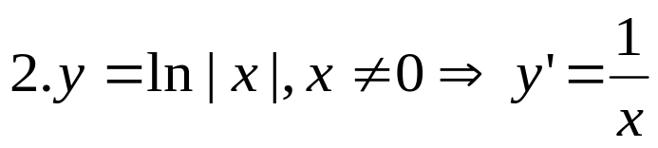

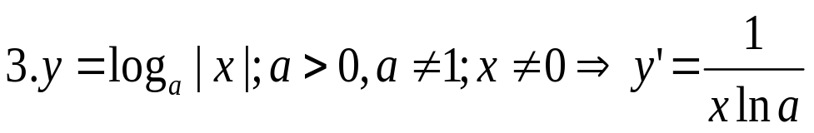


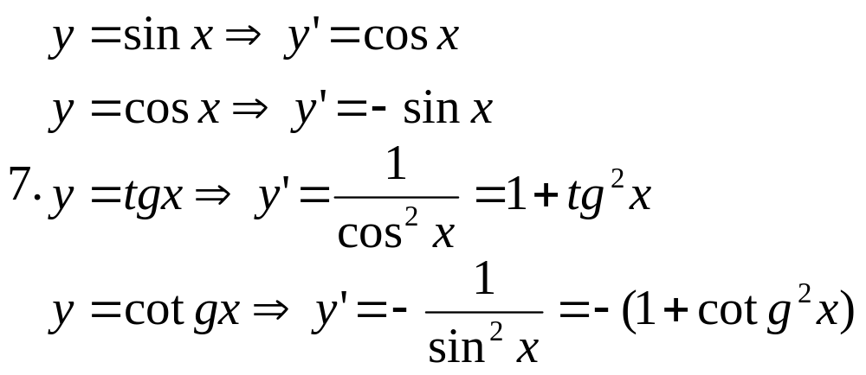
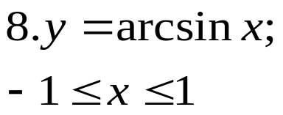
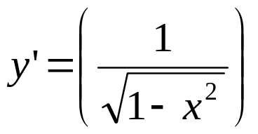
TOÁN CAO CẤP A1
Chương 2 – ĐẠO HÀM & VI PHÂN CỦA HÀM SỐ MỘT BIẾN
Đạo hàm một số hàm thông dụng
Đại học Quốc gia Tp.HCM - Trường Đại học Công Nghệ Thông Tin http://www.uit.edu.vn

Slide 9
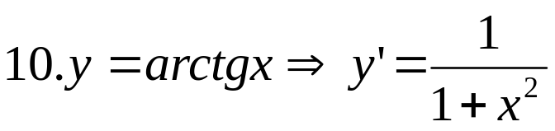
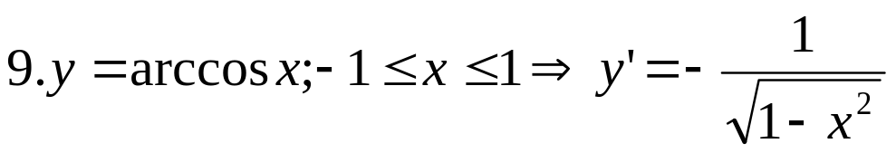

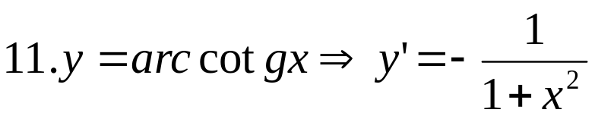

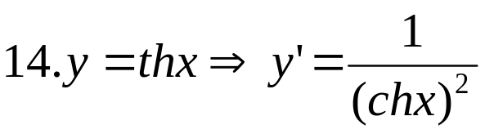
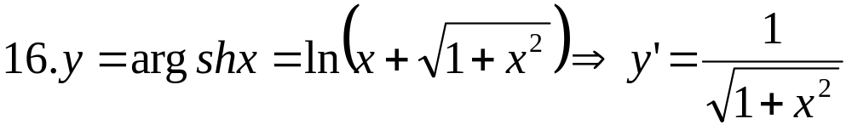
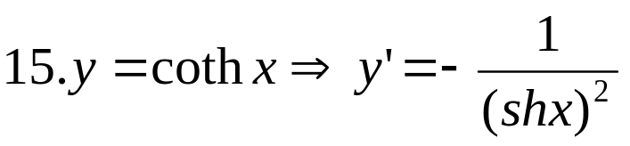
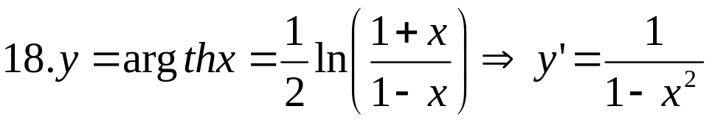
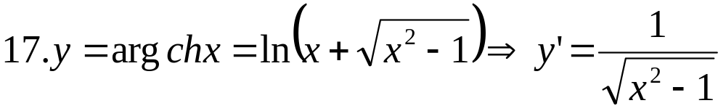
TOÁN CAO CẤP A1
Chương 2 – ĐẠO HÀM & VI PHÂN CỦA HÀM SỐ MỘT BIẾN
Đạo hàm một số hàm thông dụng (tt)
Đại học Quốc gia Tp.HCM - Trường Đại học Công Nghệ Thông Tin http://www.uit.edu.vn

Slide 10




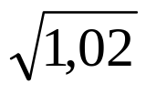
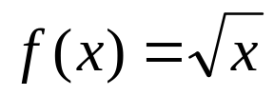
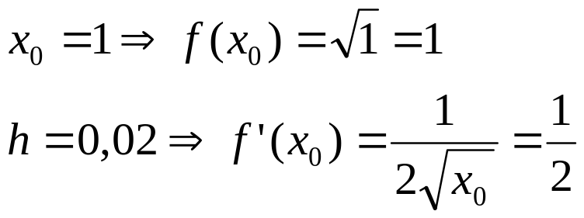
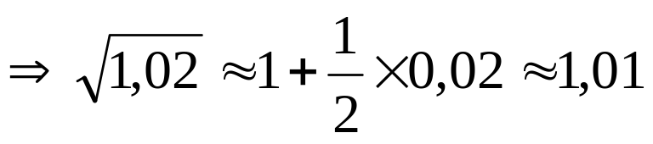
TOÁN CAO CẤP A1
Chương 2 – ĐẠO HÀM & VI PHÂN CỦA HÀM SỐ MỘT BIẾN
Vi phân
nếu hàm
khả vi tại
(c/t tính gần đúng giá trị của biểu thức)
Ví dụ
Tính gần đúng giá trị của
Ta đặt
, lúc này ta có
Đại học Quốc gia Tp.HCM - Trường Đại học Công Nghệ Thông Tin http://www.uit.edu.vn

Slide 11

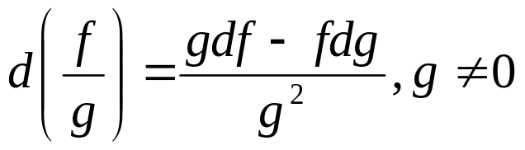


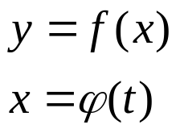
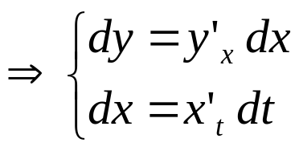

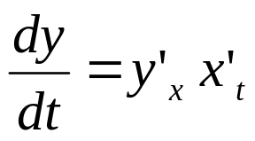



TOÁN CAO CẤP A1
Chương 2 – ĐẠO HÀM & VI PHÂN CỦA HÀM SỐ MỘT BIẾN
Các tính chất của vi phân
Giả sử
, cho nên hàm hợp
có
Đạo hàm và vi phân cấp cao
Đạo hàm cấp 2 (nếu có) của hàm
là đạo hàm của đạo hàm cấp một:
Đại học Quốc gia Tp.HCM - Trường Đại học Công Nghệ Thông Tin http://www.uit.edu.vn

Slide 12

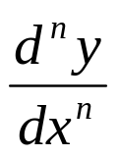








TOÁN CAO CẤP A1
Chương 2 – ĐẠO HÀM & VI PHÂN CỦA HÀM SỐ MỘT BIẾN
Đạo hàm cấp n là đạo hàm của đạo hàm cấp n-1
và được ký hiệu là
hay
Ví dụ
Tính
với
Ta có
(*)
Thật vậy, bằng pp quy nạp, ta giả sử
(*)
đúng với
Đại học Quốc gia Tp.HCM - Trường Đại học Công Nghệ Thông Tin http://www.uit.edu.vn

Slide 13







TOÁN CAO CẤP A1
Chương 2 – ĐẠO HÀM & VI PHÂN CỦA HÀM SỐ MỘT BIẾN
Nghĩa là ta có
(**)
, và ta cần chứng minh (*) đúng
với
, nghĩa là cần c/m
Từ (**) ta lấy đạo hàm cấp 1 hai vế thì nhận được
(đpcm)
Như vậy,
tương tự
Đại học Quốc gia Tp.HCM - Trường Đại học Công Nghệ Thông Tin http://www.uit.edu.vn

Slide 14








TOÁN CAO CẤP A1
Chương 2 – ĐẠO HÀM & VI PHÂN CỦA HÀM SỐ MỘT BIẾN
Vi phân cấp 2 của hàm số
(tại một điểm nào đó)
là vi phân
của vi phân cấp một (tại điểm ấy)
, và ký hiệu
Tương tự, ta có vi phân cấp n của y là vi phân của vi phân cấp n-1
Các định lý về giá trị trung bình
Hàm số
được gọi là đạt cực đại địa phương tại
nếu
là khoảng lân cận quanh
Tương tự, ta có cực tiểu địa phương
cực đại địa phương
cực trị địa phương
cực tiểu địa phương
Đại học Quốc gia Tp.HCM - Trường Đại học Công Nghệ Thông Tin http://www.uit.edu.vn

Slide 15









TOÁN CAO CẤP A1
Chương 2 – ĐẠO HÀM & VI PHÂN CỦA HÀM SỐ MỘT BIẾN
Định lý Fermat
Nếu
đạt cực trị địa phương
tại
và có đạo hàm
Định lý Rolle
Nếu
liên tục trên
có đạo hàm trong khoảng
Định lý Lagrange
Nếu
liên tục trên
có đạo hàm trên
Đại học Quốc gia Tp.HCM - Trường Đại học Công Nghệ Thông Tin http://www.uit.edu.vn

Slide 16







TOÁN CAO CẤP A1
Chương 2 – ĐẠO HÀM & VI PHÂN CỦA HÀM SỐ MỘT BIẾN
Định lý Cauchy
Nếu hàm
liên tục trên
có đạo hàm trên
Công thức Taylor
, với
Đại học Quốc gia Tp.HCM - Trường Đại học Công Nghệ Thông Tin http://www.uit.edu.vn

Slide 17





TOÁN CAO CẤP A1
Chương 2 – ĐẠO HÀM & VI PHÂN CỦA HÀM SỐ MỘT BIẾN
Trong đó,
phần dư Lagrange
phần dư Peano
với
Đặc biệt, khi
, ta có
(công thức Maclaurin)
, với
Đại học Quốc gia Tp.HCM - Trường Đại học Công Nghệ Thông Tin http://www.uit.edu.vn

Slide 18






TOÁN CAO CẤP A1
Chương 2 – ĐẠO HÀM & VI PHÂN CỦA HÀM SỐ MỘT BIẾN
Khai triển Maclaurin một số hàm sơ cấp
, với
là VCB cấp cao hơn
Đại học Quốc gia Tp.HCM - Trường Đại học Công Nghệ Thông Tin http://www.uit.edu.vn

Slide 19




TOÁN CAO CẤP A1
Chương 2 – ĐẠO HÀM & VI PHÂN CỦA HÀM SỐ MỘT BIẾN
Khai triển Maclaurin một số hàm sơ cấp (tt)
Đại học Quốc gia Tp.HCM - Trường Đại học Công Nghệ Thông Tin http://www.uit.edu.vn

Slide 20






TOÁN CAO CẤP A1
Chương 2 – ĐẠO HÀM & VI PHÂN CỦA HÀM SỐ MỘT BIẾN
Ứng dụng: tính xấp xỉ và tính giới hạn
Ví dụ
Tính số e chính xác đến 0,00001
Trước hết, ta có công thức Maclaurin
Lúc này ta xét phần dư
mà
Vì vậy, chọn n=8
Đại học Quốc gia Tp.HCM - Trường Đại học Công Nghệ Thông Tin http://www.uit.edu.vn

Slide 21






TOÁN CAO CẤP A1
Chương 2 – ĐẠO HÀM & VI PHÂN CỦA HÀM SỐ MỘT BIẾN
Quy tắc L’ Hospitale
Giả sử
có đạo hàm trong khoảng
và
trong khoảng này
( áp dụng cho dạng vô định
)
(quy tắc L’Hospitale 1)
Đại học Quốc gia Tp.HCM - Trường Đại học Công Nghệ Thông Tin http://www.uit.edu.vn

Slide 22



TOÁN CAO CẤP A1
Chương 2 – ĐẠO HÀM & VI PHÂN CỦA HÀM SỐ MỘT BIẾN
Quy tắc L’ Hospitale (tt)
Giả sử
có đạo hàm trong khoảng
trong khoảng này
( áp dụng cho dạng vô định
)
(quy tắc L’Hospitale 2)
Đại học Quốc gia Tp.HCM - Trường Đại học Công Nghệ Thông Tin http://www.uit.edu.vn

